Slide 1



5.2.1 Perfiles de Cargo
5.2.3 Diagnóstico de la Infraestructura asignada a los procesos de Transparencia
febrero 2023

Slide 2
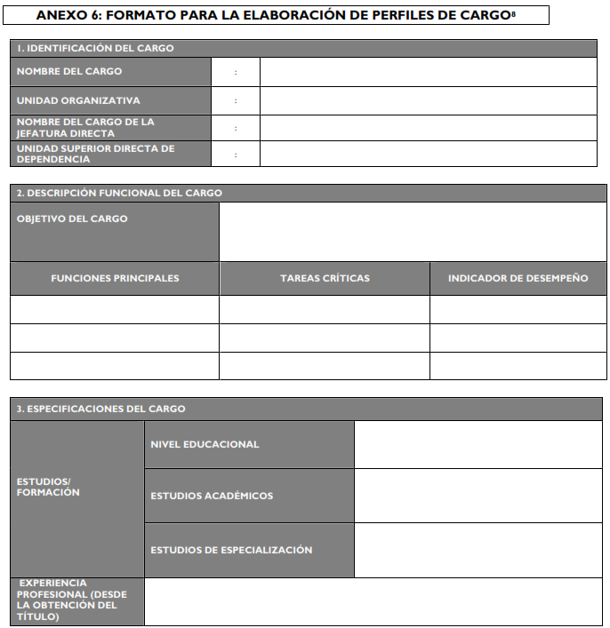
Herramienta 5.2.1
Formato para la elaboración de Perfiles de cargo del Modelo Regional de Transparencia
1

Slide 3
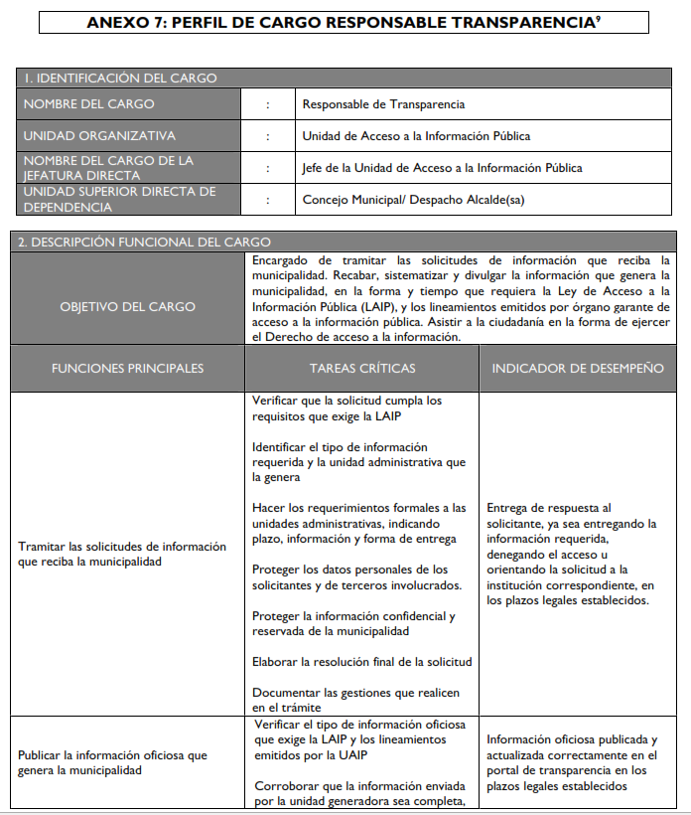
Ejemplo de Perfil de Cargo Modelo Regional de Transparencia
2

Slide 4
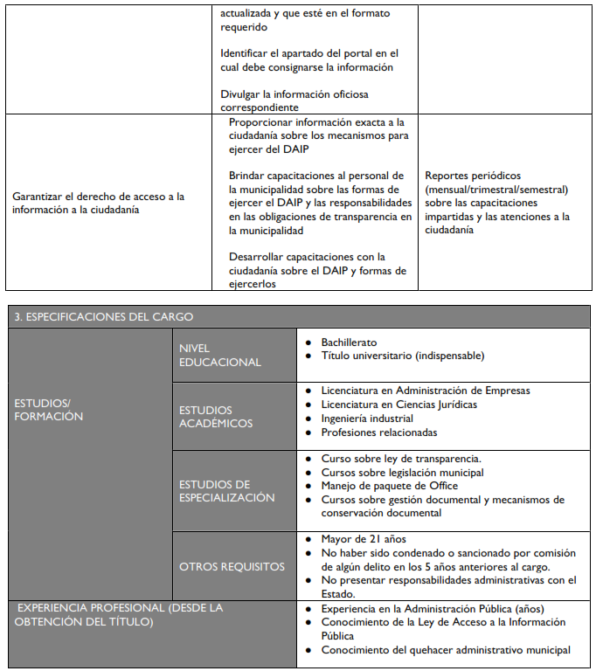
Ejemplo de Perfil de Cargo Modelo Regional de Transparencia
3

Slide 5
Perfiles de Puesto del Infoem
A continuación se muestran perfiles del Catálogo de Puestos del Infoem:
Titular de la Unidad de Transparencia
Jefe Depto. de Acceso a la Información y Atención de Solicitudes
Profesional Especialista B
Estos formatos cuentan con los siguientes elementos:
Perfil (Grado de estudios, años de experiencia, áreas de estudio)
Formación (conocimientos específicos del puesto)
Habilidades/Aptitudes/Competencias
Objetivo del puesto
Funciones del Puesto
4

Slide 6
Ejemplo de Perfil de Puesto del Infoem
-Titular de la Unidad de Transparencia
5

Slide 7
Ejemplo de Perfil de Puesto del Infoem
-Jefe de Departamento de Acceso y atención de solicitudes
6

Slide 8
Ejemplo de Perfil de Puesto del Infoem
-Profesional Especialista B
7

Slide 9
1. IDENTIFICACIÓN DEL CARGO
NOMBRE DEL CARGO | : | Titular de la Unidad de Transparencia
UNIDAD ORGANIZATIVA | : | Unidad de Transparencia
NOMBRE DEL CARGO DE LA JEFATURA DIRECTA | : | Titular de la Unidad de Transparencia
UNIDAD SUPERIOR DIRECTA DE DEPENDENCIA | : | Presidencia Municipal
2. DESCRIPCIÓN FUNCIONAL DEL CARGO
OBJETIVO DEL CARGO | Coordinar la atención al derecho de acceso a la información pública y protección de datos personales que compete al Instituto, es su carácter de Sujeto Obligado.
FUNCIONES PRINCIPALES | TAREAS CRÍTICAS | INDICADOR DE DESEMPEÑO
-Tramitar las solicitudes de información que reciba el Municipio. | Coordinar la atención de los recursos de revisión interpuestos en contra del Instituto, en su carácter de Sujeto Obligado.
-Publicar las Obligaciones de Transparencia del Municipio. | Coordinar la atención al derecho a las y los solicitantes en los trámites para acceder a la información pública.
Ejemplo de Perfil de Puesto del Infoem
3. ESPECIFICACIONES DEL CARGO
ESTUDIOS/ FORMACIÓN | NIVEL EDUCACIONAL | Licenciatura (Preferentemente titulado)
 | ESTUDIOS ACADÉMICOS | -Ciencias Sociales -Administración -Derecho
 | ESTUDIOS DE ESPECIALIZACIÓN | Certificación EC-1057 “Garantizar el derecho de acceso a la información pública”.
EXPERIENCIA PROFESIONAL (DESDE LA OBTENCIÓN DEL TÍTULO) | En transparencia y acceso a la información; administración pública federal o estatal y en protección de datos personales.
8

Slide 10
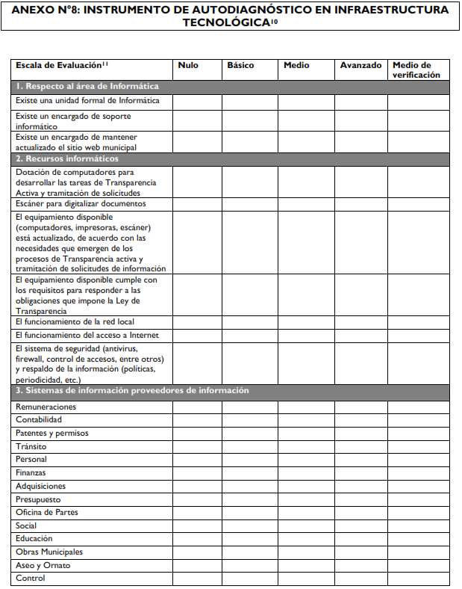
Herramienta 5.2.3.
Diagnóstico de la Infraestructura asignada a los procesos de Transparencia (Formato 8)
9

Slide 11
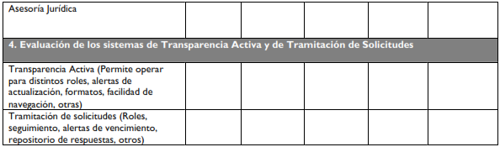
Formato 8
10

Slide 12
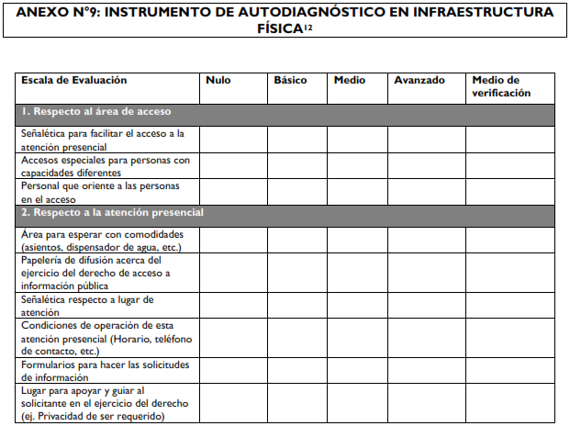
Diagnóstico de la Infraestructura asignada a los procesos de Transparencia (Formato 9)
11

